Slide 1

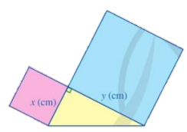
CHƯƠNG I
ĐA THỨC NHIỀU BIẾN
TIẾT 5→ TIẾT 8.
§2. CÁC PHÉP TÍNH VỚI ĐA THỨC NHIỀU BIẾN
Trường THCS Liên Sơn Lớp 8A GV: Nguyễn Thị Huyền Thắm

Slide 2
I
CỘNG HAI ĐA THỨC
NỘI DUNG
II
TRỪ HAI ĐA THỨC
III
NHÂN HAI ĐA THỨC
III
CHIA ĐA THỨC CHO ĐƠN THỨC

Slide 3


I.CỘNG HAI ĐA THỨC
Hoạt động 1: Cho hai đa thức P = x² + 2xy + y² và Q = x² - 2xy + y²
a)Viết tổng P + Q theo hàng ngang.
b)Nhóm các đơn thức đồng dạng với nhau
c) Tính tổng P + Q bằng cách thực hiện phép tính trong từng nhóm.
Nhận xét: Để cộng hai đa thức theo hàng ngang ta có thể làm như sau:
Viết tổng hai đa thức theo hàng ngang
Nhóm các đơn thức đồng dạng với nhau
Thực hiện phép tính trong từng nhóm rồi cộng các kết quả lại với nhau

Slide 4

VÍ DỤ 1
Tính tổng của hai đa thức sau:
A = x² + xy – y² và B = x² + 3xy + 4y²
C = x³y + 2xy – x²y² và D = - 5xy + x²y²
E = 3xy² – x²y + y³ và F = x³ – x²y + xy²

Slide 5


LUYỆN TẬP 1 (về nhà)

Slide 6

II. TRỪ HAI ĐA THỨC

Slide 7
II.TRỪ HAI ĐA THỨC
Hoạt động 2: Cho hai đa thức P = x² + 2xy + y² và Q = x² - 2xy + y²
a)Viết hiệu P - Q theo hàng ngang.
b)Sau khi bỏ dấu ngoặc và đổi dấu mỗi đơn thức của đa thức Q, nhóm các đơn thức đồng dạng với nhau
c) Tính hiệu P - Q bằng cách thực hiện phép tính trong từng nhóm.
Nhận xét: Để trừ hai đa thức theo hàng ngang ta có thể làm như sau:
Viết hiệu hai đa thức theo hàng ngang, trong đó đa thức Q được đặt trong dấu ngoặc
Sau khi bỏ dấu ngoặc và đổi dấu mỗi đơn thức của đa thức Q, nhóm các đơn thức đồng dạng với nhau
Thực hiện phép tính trong từng nhóm rồi cộng các kết quả lại với nhau

Slide 8
VÍ DỤ 2
Tính hiệu của hai đa thức sau:
A = x² + xy – y² và B = x² + 3xy + 4y²
C = x³y + 2xy – x²y² và D = – 5xy + x²y²
E = 3xy² – x²y + y³ và F = x³ – x²y + xy²

Slide 9


Luyện tập 2 (về nhà)

Slide 10
III. NHÂN HAI ĐA THỨC

Slide 11


1. Nhân hai đơn thức
Tính tích 3x².8x⁴
Nêu quy tắc nhân hai đơn thức một biến
Nhận xét: Để nhân hai đơn thức nhiều biến ta có thể làm như sau:
Nhân các hệ số với nhau và nhân các phần biến với nhau
Thu gọn đơn thức nhận được ở tích

Slide 12

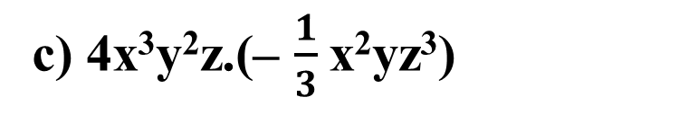
Ví dụ 3
Tính tích:
a) 3xy. 5
b) 2xy³. 3x²y
c) 4x³y²z.(– $\frac{1}{3}$x²yz³)
d) – xy⁵. (– 6x³y²)
e) – 2xy²z³. (– 5x²y²)

Slide 13


Luyện tập 3 (về nhà)

Slide 14



2. Nhân đơn thức với đa thức
a) Tính tích 11x³.(x² – x + 1)
b) Nêu quy tắc nhân đơn thức với đa thức trong trường hợp một biến
Vậy nhân đơn thức với đa thức trong trường hợp nhiều biến ta làm như nào?
Muốn nhân một đơn thức với một đa thức, ta nhân đơn thức đó với từng đơn thức của đa thức rồi cộng các kết quả với nhau.

Slide 15

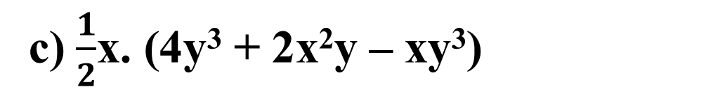
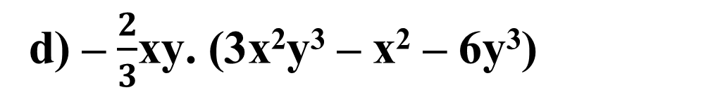
Ví dụ 4
Tính tích:
a) xy³.(4x – xy² + 1)
b) 5x² .(2y + xy – 3x²y²)
c) $\frac{1}{2}$x. (4y³ + 2x²y – xy³)
d) – $\frac{2}{3}$xy. (3x²y³ – x² – 6y³)

Slide 16

Luyện tập 4 (về nhà)

Slide 17

3. Nhân hai đa thức
a) Tính tích (x + 1).(x² – x + 1)
b) Nêu quy tắc nhân hai đa thức trong trường hợp một biến
Vậy nhân đa thức với đa thức trong trường hợp nhiều biến ta làm như nào?
Muốn nhân một đa thức với một đa thức, ta nhân mỗi đơn thức của đa thức này với từng đơn thức của đa thức kia rồi cộng các kết quả với nhau.

Slide 18
3. Nhân hai đa thức
a) Tính tích (x + 1).(x² – x + 1)
b) Nêu quy tắc nhân hai đa thức trong trường hợp một biến
Vậy nhân đơn thức với đa thức trong trường hợp nhiều biến ta làm như nào?
Muốn nhân một đơn thức với một đa thức, ta nhân đơn thức đó với từng đơn thức của đa thức rồi cộng các kết quả với nhau.

Slide 19
Ví dụ 5
Tính tích:
a) (x + y)(x + y)
b) (x – y)(x – y)
c) (x – y)(x + y)
d) (x + y)(x² – xy + y²)
e) (x – y)(x² + xy + y²)

Slide 20
Ví dụ 6
Một mảnh vườn có dạng hình chữ nhật với độ dài hai cạnh là (x + 2y) (m) và ( x – 2y) (m).
Viết đa thức biểu thị diện tích của mảnh vườn theo x và y
Tính diện tích mảnh vườn khi x = 7; y = 2

Slide 21
IV. CHIA ĐA THỨC CHO ĐƠN THỨC

Slide 22


1. Phép chia hết một đơn thức cho một đơn thức
Tính tích 9x⁵y⁴.2x⁴y²
Đơn thức A chia hết cho đơn thức B (B # 0) khi mỗi biến của B đều là biến của A với số mũ không lớn hơn số mũ của nó trong A
Nhận xét
Quy tắc:
Muốn chia đơn thức A cho đơn thức B ta có thể làm như sau:
Chia hệ số của đơn thức A cho hệ số của đơn thức B
Chia lũy thừa của từng biến trong A cho lũy thừa của cùng biến đó trong B
Nhân các kết quả vừa tìm được với nhau

Slide 23

Ví dụ 7
Tính
a) (24x³y²) : (3xy)
b) (35x⁵y) : (25x²y)
c) (34x³y⁴z) : (– 17x²y⁴)
d) (–56x²y³) : (– 8x²y)

Slide 24
Ví dụ 8
Cho M = 42x⁴y³ : 6x²y². Tính giá trị của biểu thức M tại x = – 1; y = – 2

Slide 25

Về nhà

Slide 26

2. Phép chia hết một đa thức cho một đơn thức
Tính tích (3xy).(x + y)
Đa thức A chia hết cho đơn thức B (B#0) khi mỗi đơn thức của A chia hết cho B
Nhận xét
Quy tắc:
Muốn chia đa thức A cho đơn thức B ta chia mỗi đơn thức của A cho B rồi cộng các kết quả lại với nhau

Slide 27

Ví dụ 9
Tìm thương của phép chia đa thức
24x³y⁵ + 36 x²y³ – 48x²y² cho đơn thức 3x²y²:

Slide 28


